Slide 1
FireTech(41) Система предотвращения и тушения пожаров
Готово к работе на сервере
Разрабатывается
RL(DS/DA)
Экспертная система(БАС)
DS
2 активных разработчика, необходимы ресурсы:
4 ядра, ~3.0 ГГц.
RAM:16 ГБ.
SSD: 5 ГБ.
GPU: RTX 3060, 6-12 ГБ
Предустановлены библиотеки: PyTorch, PyGame, gymnasium, stable-baselines3, tensorboard, pytest
DA
Анализ логов, улучшение системы вознаграждения, анализ внешней среды и т.п.
необходимы ресурсы:
1 ядро, ~3.0 ГГц.
Оперативная память (RAM):4 ГБ.
HDD: 5 ГБ.
WEB сервер
(упорядоченное представление собранных материалов)
Нейро -экспертная система пожаро тушения.
Файловое хранилище(5ГБ)
Логи перемещения агентов, во время тестирования.
Промежуточные веса
Файловое хранилище(5ГБ)
База знаний по БАС, пожаротушению

Slide 2
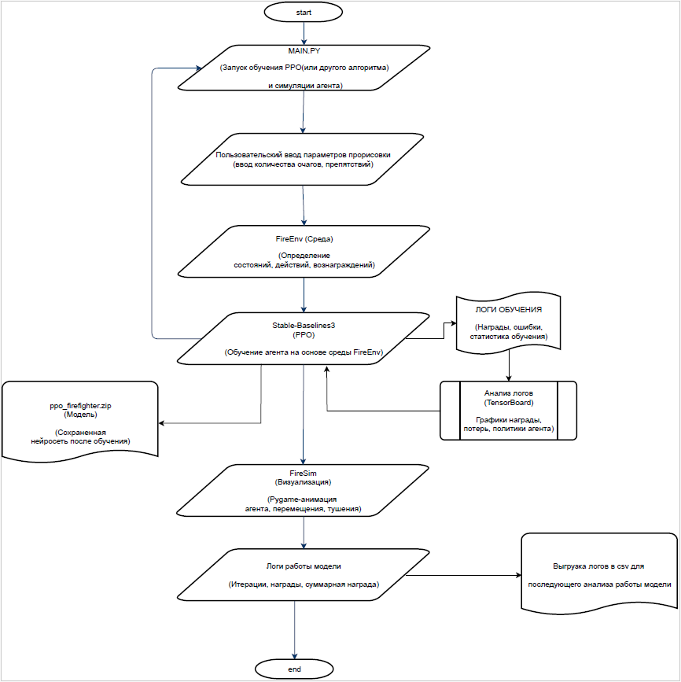

Slide 3
Схема работы Reinforcement Learning (Обучение с подкреплением)
БД
Агент
(рой дронов управляемый RL нейросетью)
Периодическое сохранение весов модели и логов тестирования
Среда
(эмулятор или реальное пространство)
Действие (движение или операция выполняемая агентом)
СУБД
Вознаграждение/наказание (субъективная оценка действия)
Состояние среды (данные с лидара, камеры, GPS и т.п)

Slide 4
Port
8000
Port
5432
Port
9090
Port
3000
Port
3100
Grafana
Jupiter Hub
Jupiter notebooks
PostgreSQL
Prometheus
Loki
Docker container
Docker container
Docker container
Docker container
Docker container
Docker container
cadvisor
node-exporter
postgres-exporter
postgres-exporter
promtail
Docker container
Docker container
Docker container
Docker container
Docker container
jupyter-network
Server

